Slide 1
ДНЗ «Ковельський центр ПТО»
Як підтримати близьку людину,
яка зловживає алкоголем чи ПАР
Проєкт «Ментальне здоров’я молоді:
психоедукація та профілактика залежностей»
Олена Шайнюк,
практична психологиня

Slide 2
Що таке залежність
Залежність – набута нав’язлива потреба робити певні дії або вживати речовини, попри негативні або шкідливі наслідки. Фактично залежності ділять на дві великі групи: хімічні (залежності від психоактивних речовин (ПАР) – психотропних засобів, алкоголю, нікотину) та поведінкові залежності.

Slide 3
Приклади діяльності, яка
може спричиняти залежність
азартні ігри;
надмірне переїдання або дієти;
шопінг;
крадіжки в магазині або інша ризикована поведінка;
заняття сексом;
перегляд порнографії;
відеоігри;
використання інтернету та соціальних мереж;
трудоголізм;
заняття спортом

Slide 4
Які ознаки залежності
Неможливість зупинитися
Підвищена толерантність
Зосередженість на речовині чи діяльності
Відсутність контролю
Особисті проблеми та проблеми зі здоров’ям
Частіше поводяться ризиковано
Абстиненція

Slide 5
Що спричиняє залежність
Генетичні фактори
Стани ментального здоров’я
Фактори навколишнього середовища
Стресові або травматичні події в дитинстві
Вік першого вживання/набуття поведінкової залежності

Slide 6
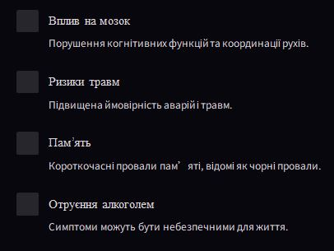
Вплив алкоголю на організм

Slide 7
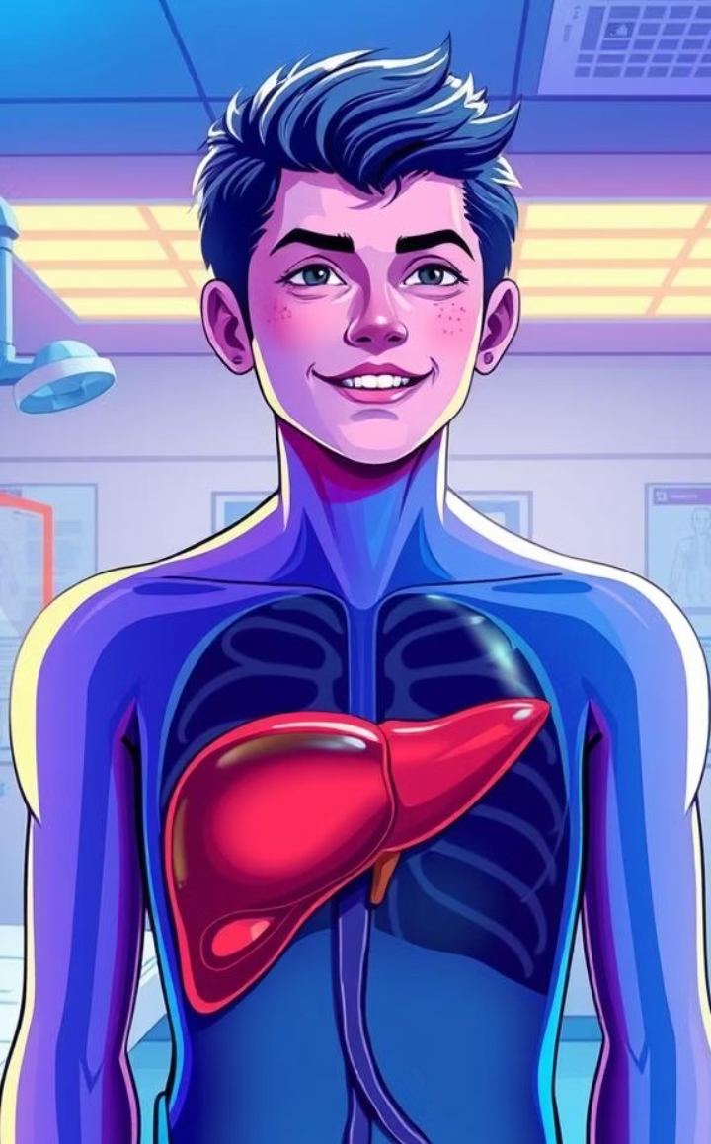
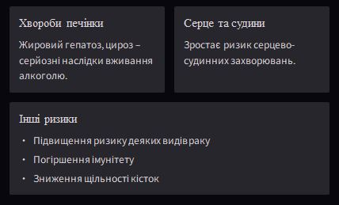
Вплив алкоголю на організм

Slide 8
Чи можна запобігти розвитку залежностей
Уникайте або обмежуйте вживання речовин, які можуть спричиняти залежність. Якщо ви відчуваєте, що у вас розвивається залежність від ліків чи будь-яких психоактивних речовин, негайно зверніться до свого лікаря.
Дослідіть сімейну історію: якщо у вашій сім’ї є приклади зловживання ПАР або поведінкові залежності, ви можете бути більш вразливими до цього виду залежності.
Використовуйте правильні стратегії управління стресом. У негативі в нас природно зростає рівень кортизолу. Щоб знизити рівень стресу потрібні позитивні емоції.
Якщо ви відчуваєте, що не можете керувати рівнем стресу, подумайте про те, щоб звернутися до спеціаліста з ментального здоров’я

Slide 9
Як лікуються залежності
Залежність часто розглядається як хронічне захворювання, але це не означає, що відновлення та нормальне життя неможливе. Так само, як і у разі діабету чи гіпертонії, більшість людей веде здоровий і продуктивний спосіб життя, так і люди з залежністю можуть перестати вживати та контролювати свою звичку. Важливо підкреслити, що мета лікування – це досягти ремісії, що означає здатність керувати своїм станом, не вживати речовини та ігнорувати тригери. Але це також не виключає можливі рецидиви

Slide 10
Як допомогти близькій людині із залежністю
Усі ми щоденно переживаємо особисті виклики, проблеми та стресові ситуації. До цього додається життя в умовах повномасштабної війни з постійними ракетними та дроновими атаками. Люди знаходять, часто несвідомо, різні способи зменшення напруги. На жаль, один з найдоступніших та найшкідливіших — зловживання алкоголем та/або наркотичними речовинами. Дізнаймося, що робити, якщо ви помітили подібну поведінку у близької людини

Slide 11
Коли вживання стає проблемою
потяг до алкоголю;
невдалі спроби скоротити кількість або кинути пити;
людина вживає алкоголь попри усвідомлення, що це погіршує її емоційний та/чи фізичний стан;
вживання алкоголю за обставин, що наражають людину або інших на небезпеку – наприклад, під час водіння автомобіля, плавання, роботи тощо;
виникнення та посилення сімейних конфліктів через алкоголь;
вживання алкоголю заважає людині виконувати свої повсякденні обов'язки вдома чи на роботі;
споживання більшої кількості, ніж планувалося;
розвиток толерантності до алкоголю – потрібні більші дози, щоб отримати той самий ефект, який він спричиняв раніше;
зменшення інтересу до іншої повсякденної діяльності

Slide 12
Як говорити з людиною, що вживає
Виберіть доречний час і місце.
Подумайте заздалегідь про те, що збираєтеся сказати.
Розкажіть про конкретні небажані наслідки для людини та її оточення, які виникли, або можуть виникнути через вживання алкоголю і/або наркотичних речовин.
Запропонуйте свою підтримку.
Будьте готові до різних реакцій (заперечення, гніву, торгу, маніпуляцій тощо)

Slide 13
Не можна робити таке:
Не сприймайте негативну реакцію особисто. Очікуйте заперечень та відмови. Дайте людині час і простір, щоб змиритися зі своєю проблемою.
Люди з залежністю часто маніпулюють та схильні до обману. Тому не намагайтеся погрожувати, карати, підкуповувати чи моралізувати.
Уникайте апелювання до совісті. Це лише посилює почуття провини у тих, хто вживає, та збільшує їхні бажання. Пропонуйте поради, а не ультиматуми.
Не прикривайте та не виручайте своїх близьких у ситуаціях, коли вони зробили негідні вчинки чи потрапили у халепу через залежність. Не шукайте виправдань їхній поведінці. Спроба захистити лише завадить їм побачити негативні наслідки вживання.
Не звинувачуйте себе. Ви не винні в тому, що близька людина вживає. Ви не відповідальні за її поведінку.
Не очікуйте, що ви можете змусити її змінитися

Slide 14
На ризик рецидиву впливає
думка, що людина все одно не зможе зберегти свою тверезість;
негативні емоційні стани: переживання гніву, самотності, нудьги або втоми;
конфлікт з іншою людиною;
соціальний тиск у компанії, де вживають алкоголь;
святкування, позитивні емоційні стани;
вплив подразників, пов’язаних із вживанням алкоголю, таких як реклама алкоголю або улюблений бар;
відсутність нових поведінкових стратегій замість вживання

Slide 15
Впоратися зі стресом, коли близька людина вживає
Залежності – це стрес та важке випробування не лише для хворого, а й для його близьких.
Підтримувати хворого може бути виснажливо, тому будьте поблажливі до себе та подумайте про власні стратегії відновлення – як ви плануєте перезавантажуватися та робити щось приємне для себе

